Slide 1
История освоения и заселения территории современной россии в XI-xvi вв.
Сташкова Елена Валерьевна
Учитель географии
МБОУ СОШ № 45
г. Мурманск

Slide 2
Формирование территории современной России началось с увеличения Московского княжества
Сначала присоединялись другие русские княжества.
Затем территории, населенные другими народами.

Slide 3
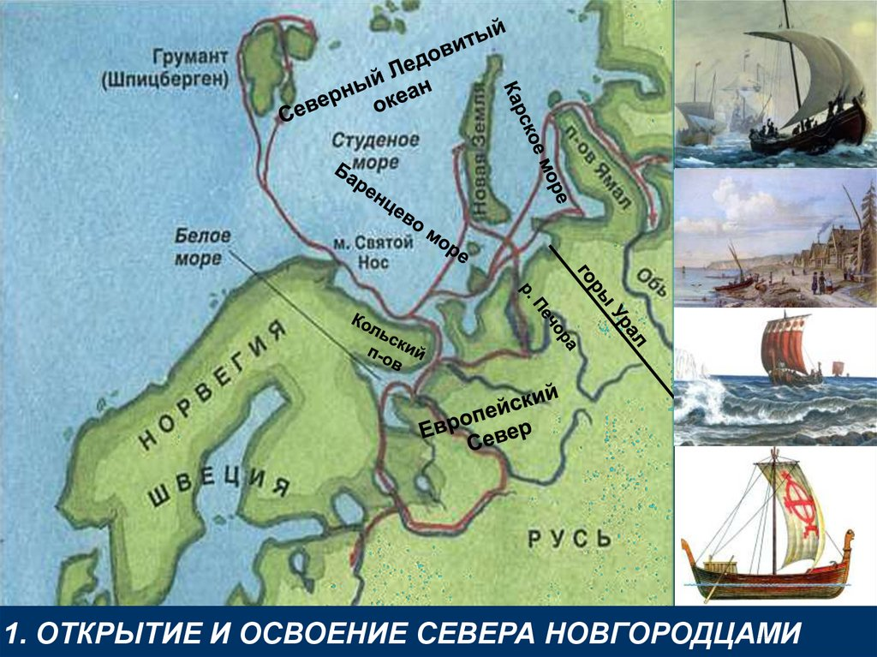
Освоение Севера Русской равнины началось еще в Х в. с путешествий новгородцев, которые уже в XI в. Ходили по Белому и Баренцеву морям.
Овладели территорией:
От Кольского полуострова до реки Печора
Открыли архипелаг Новая Земля
Достигли севера Уральских гор
Проникли в Западную Сибирь

Slide 4
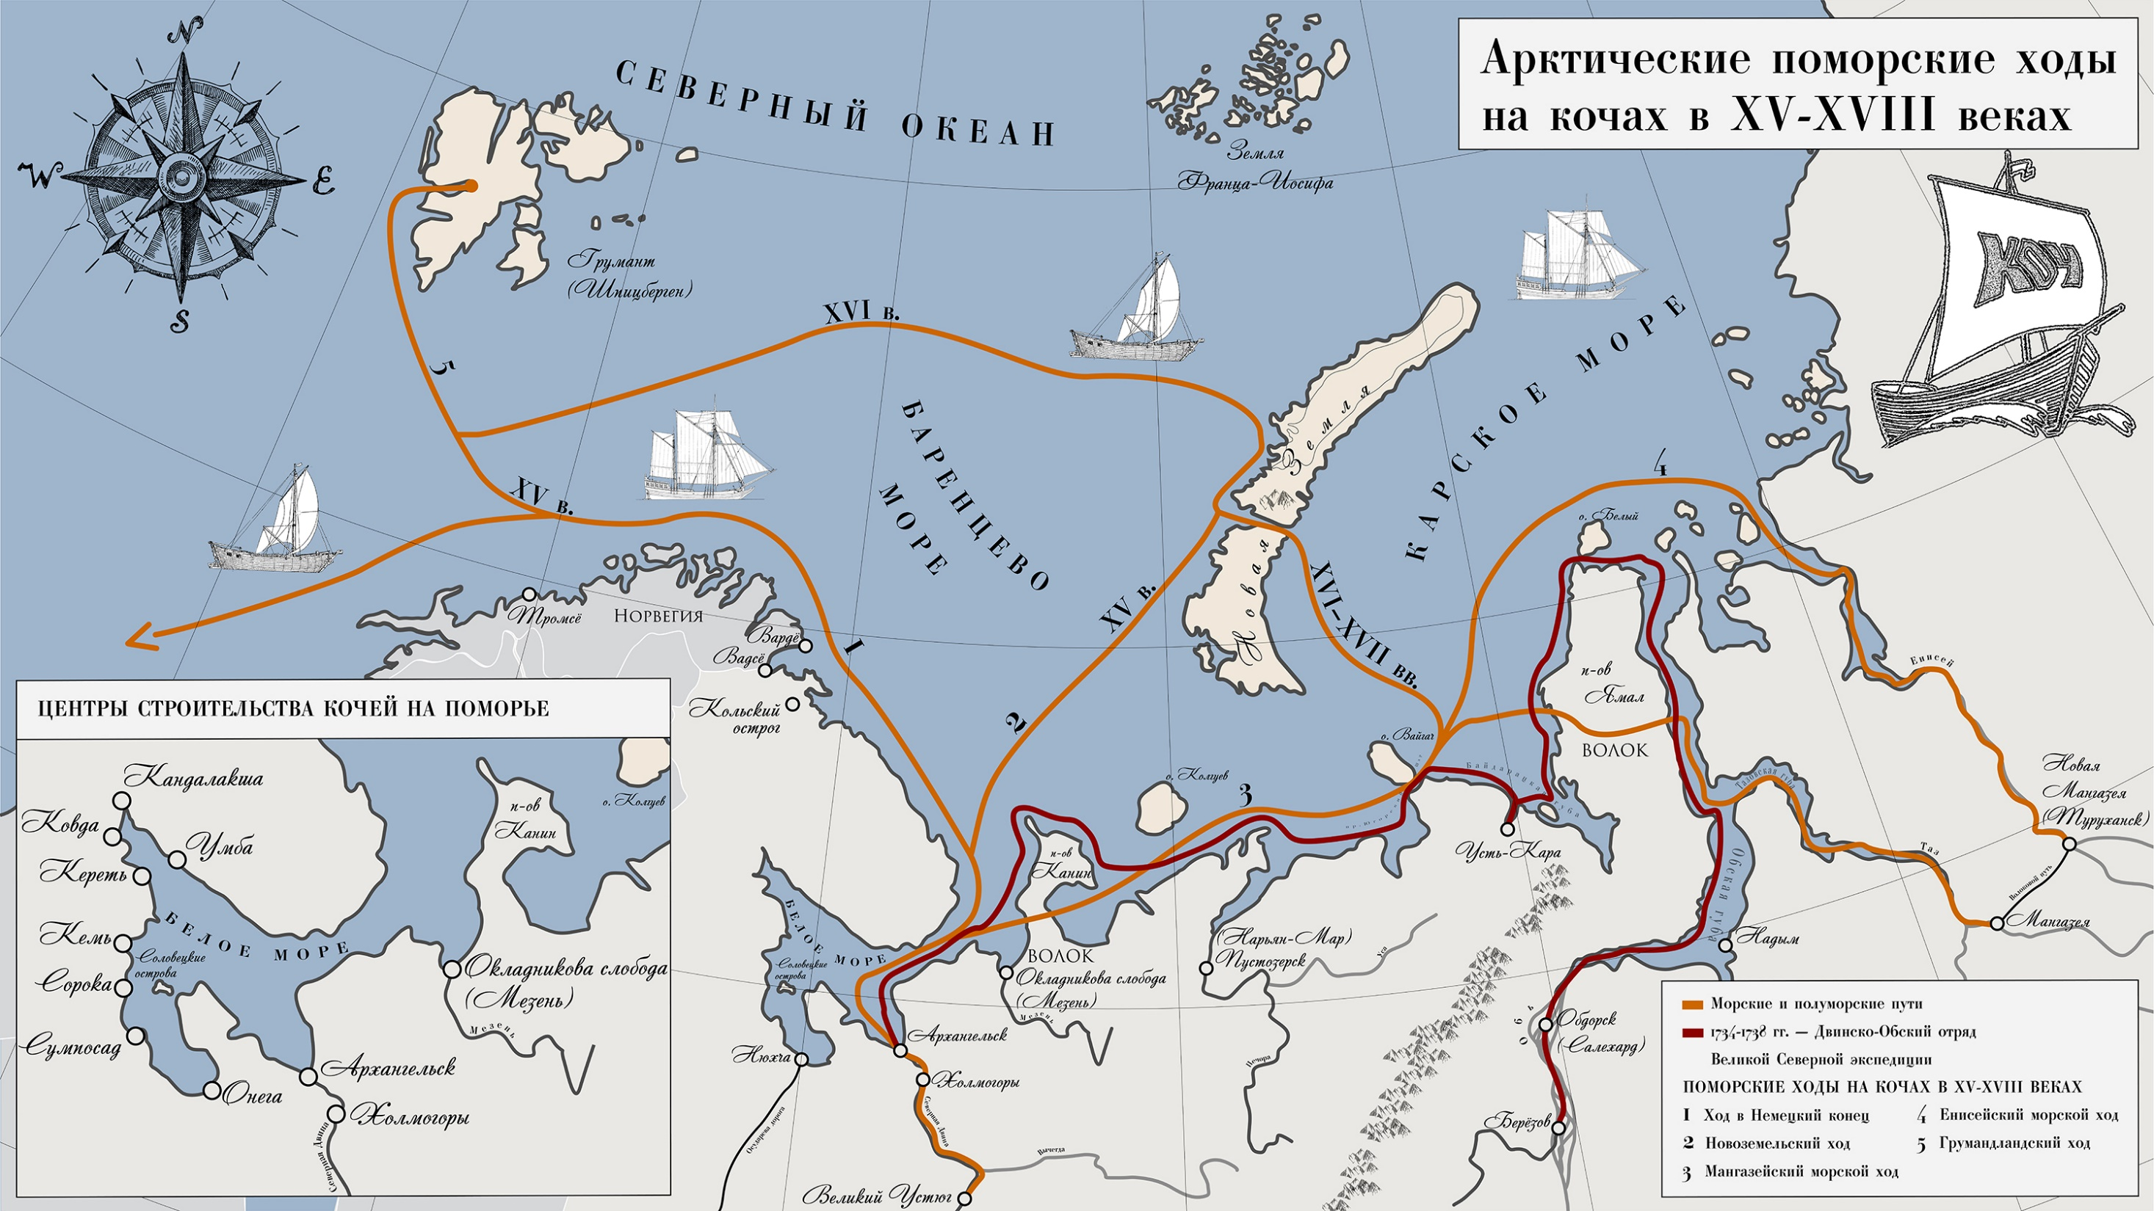

Slide 5
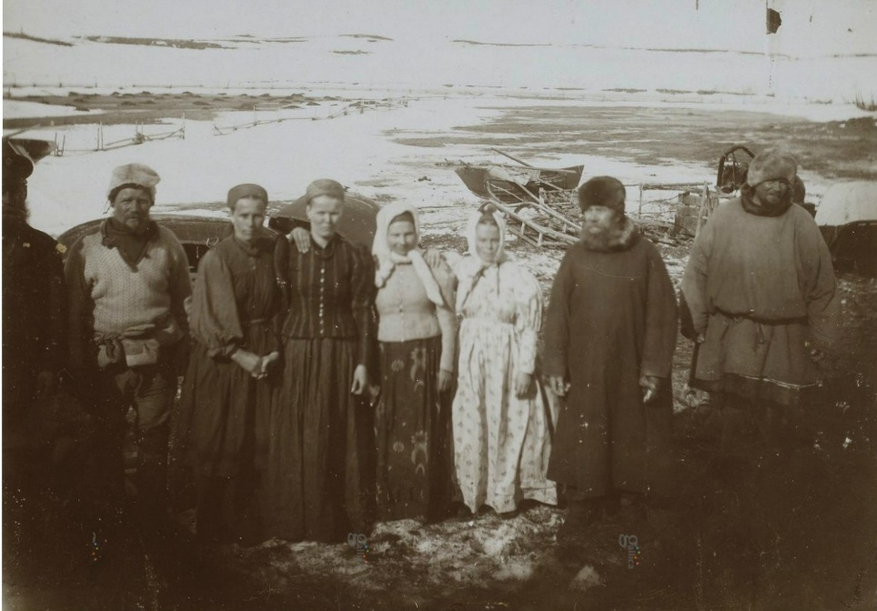
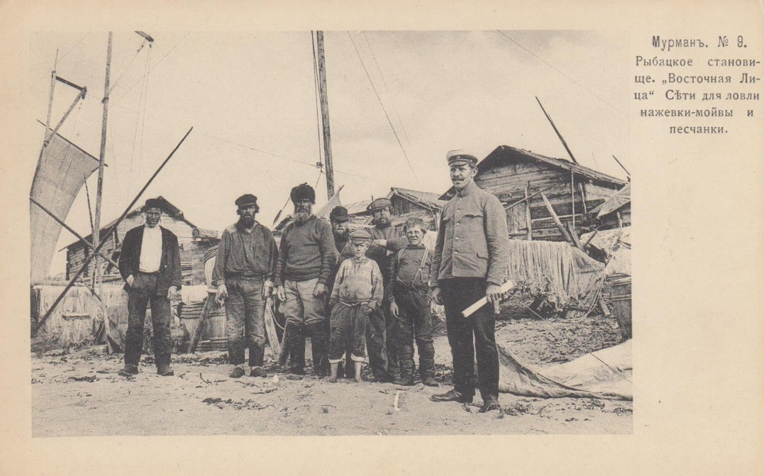
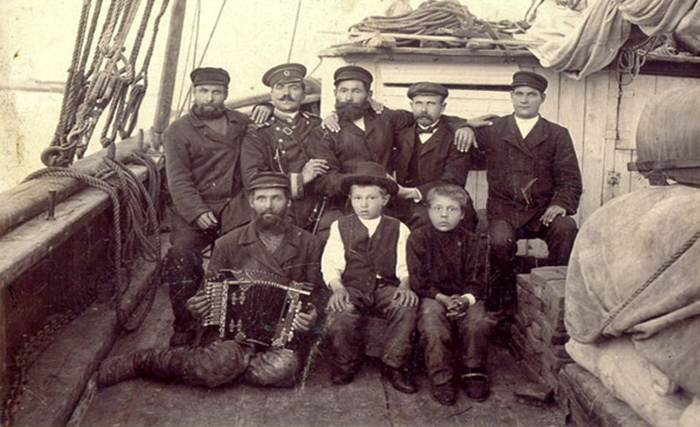
На побережье Белого моря сформировалась новая группа русского народа – ПОМОРЫ. Они занимались рыболовством и охотой на морских животных.
ПОМОРЫ

Slide 6
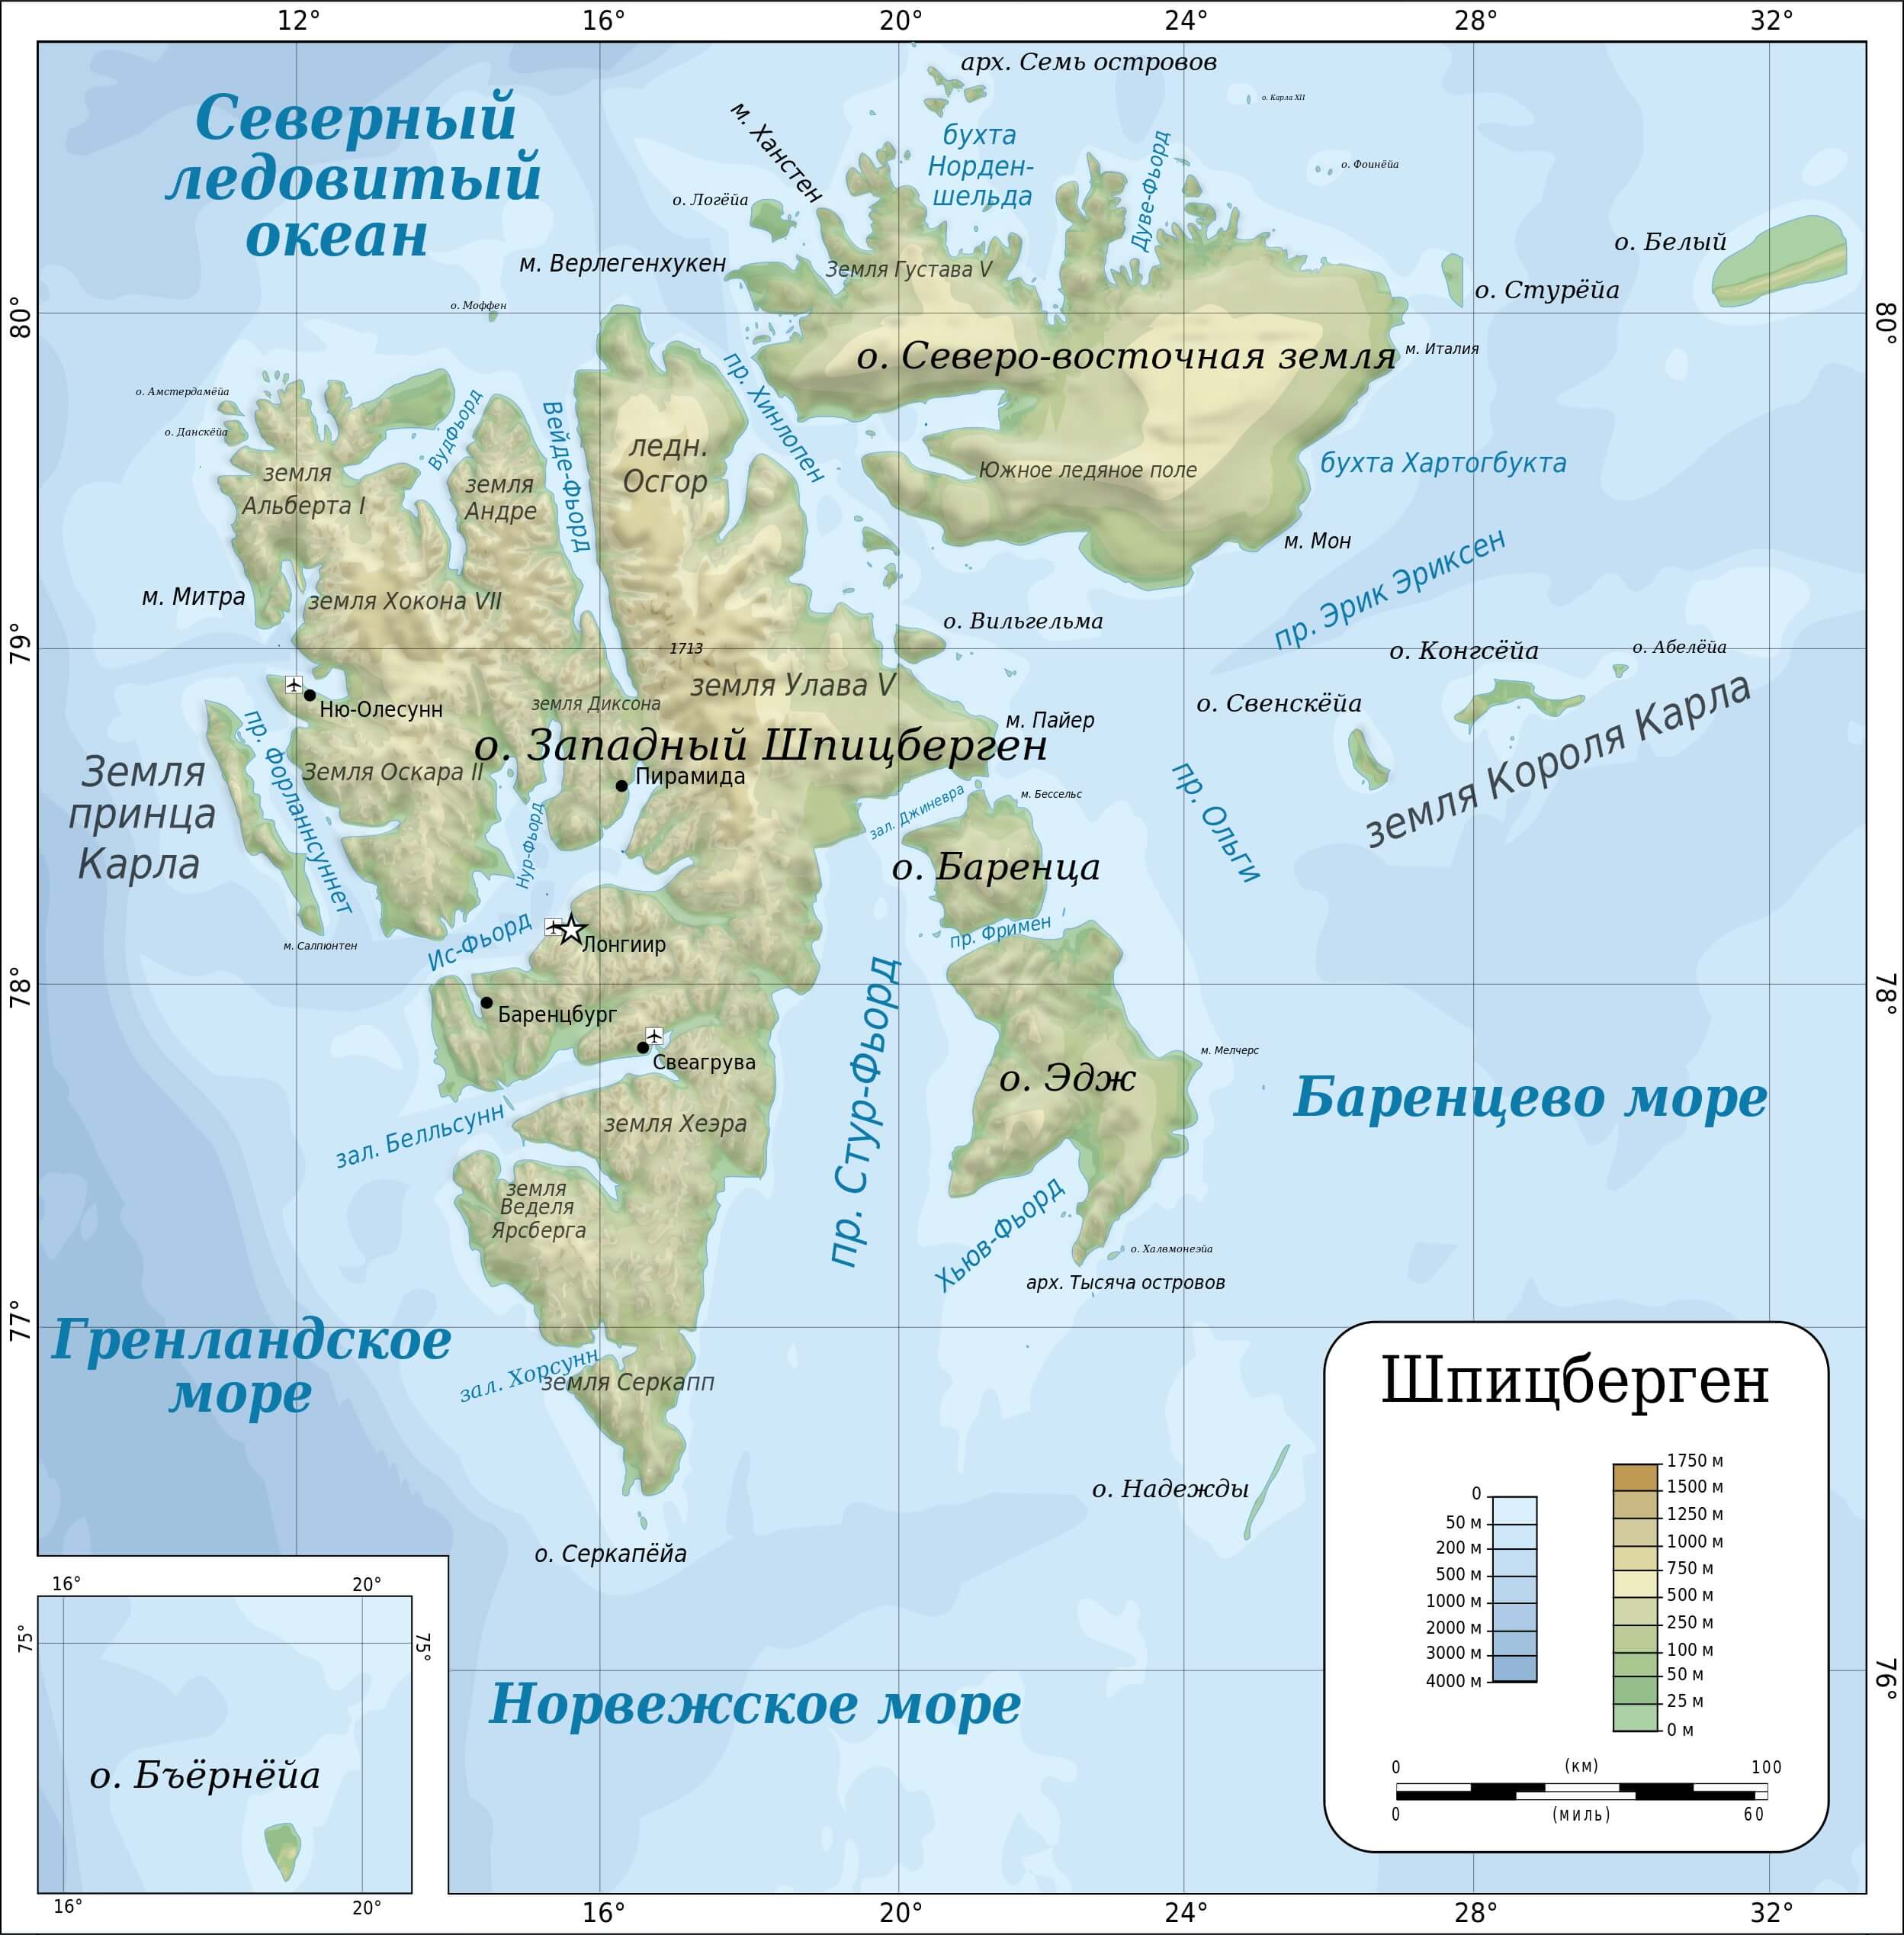
Поморы совершали путешествия по самому холодному океану «Студеному морю» и открыли архипелаг Грумант (Шпицберген)

Slide 7
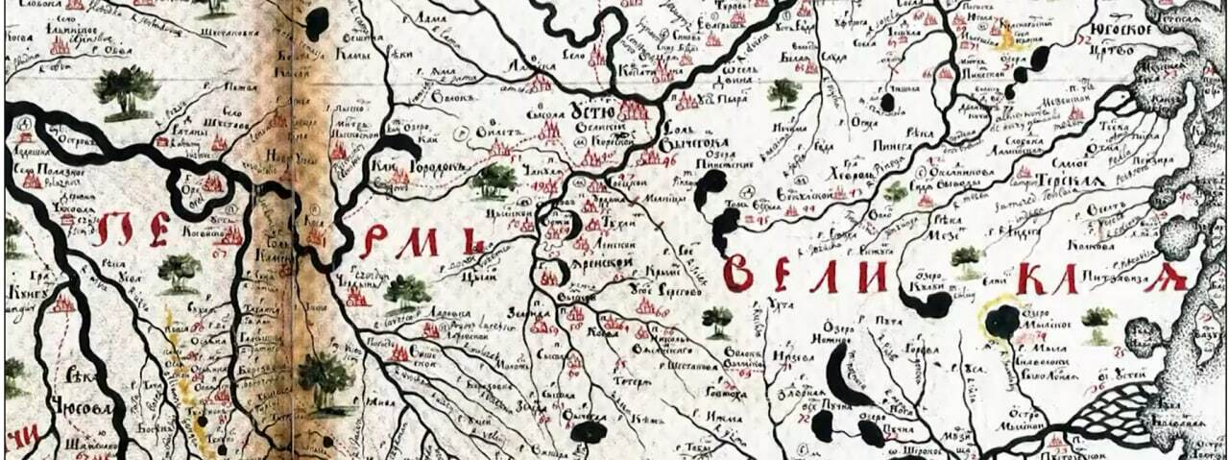
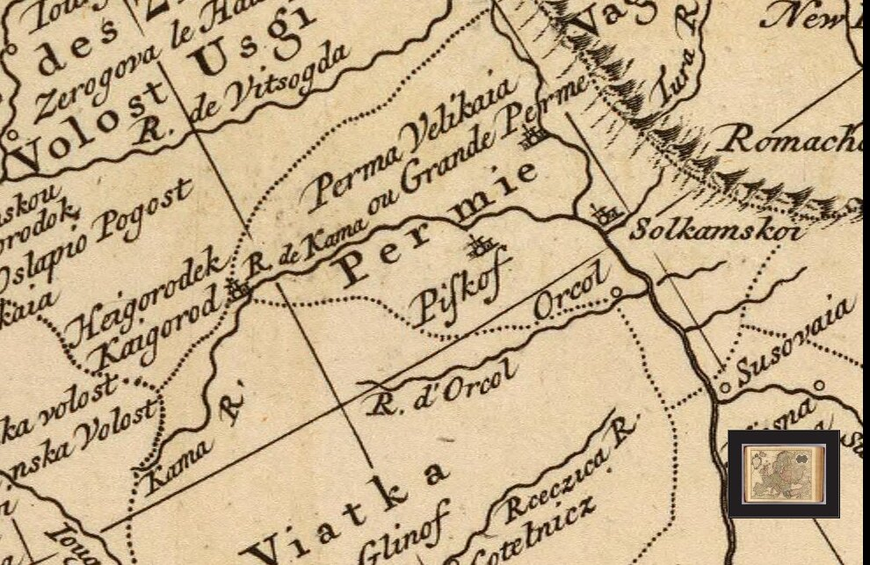
В XI – XV в. сильное Московское княжество стало расширяться на восток. В его состав вошли страна Коми и Пермь Великая. В конце XV в. русские дошли до реки Иртыш

Slide 8
В XVI в. Русское государство присоединило к своей территории Казанское и Астраханское ханства. С этого времени в состав России начали входить многочисленные народы, которые исповедовали ислам.

Slide 9
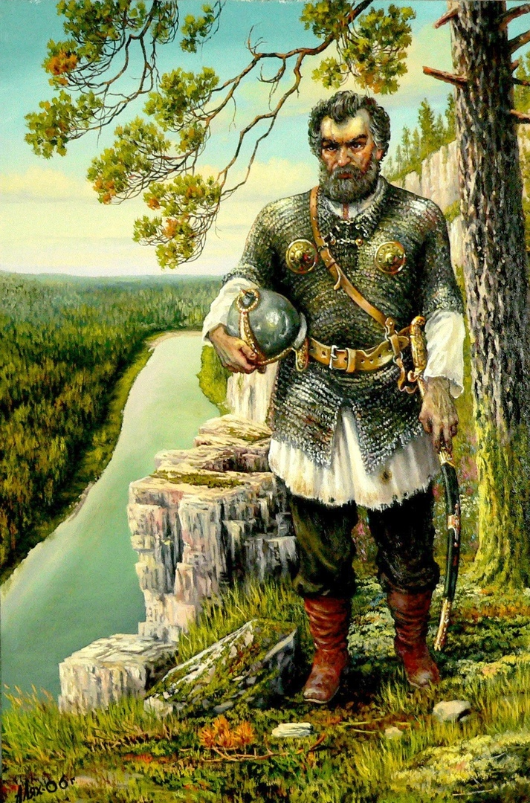
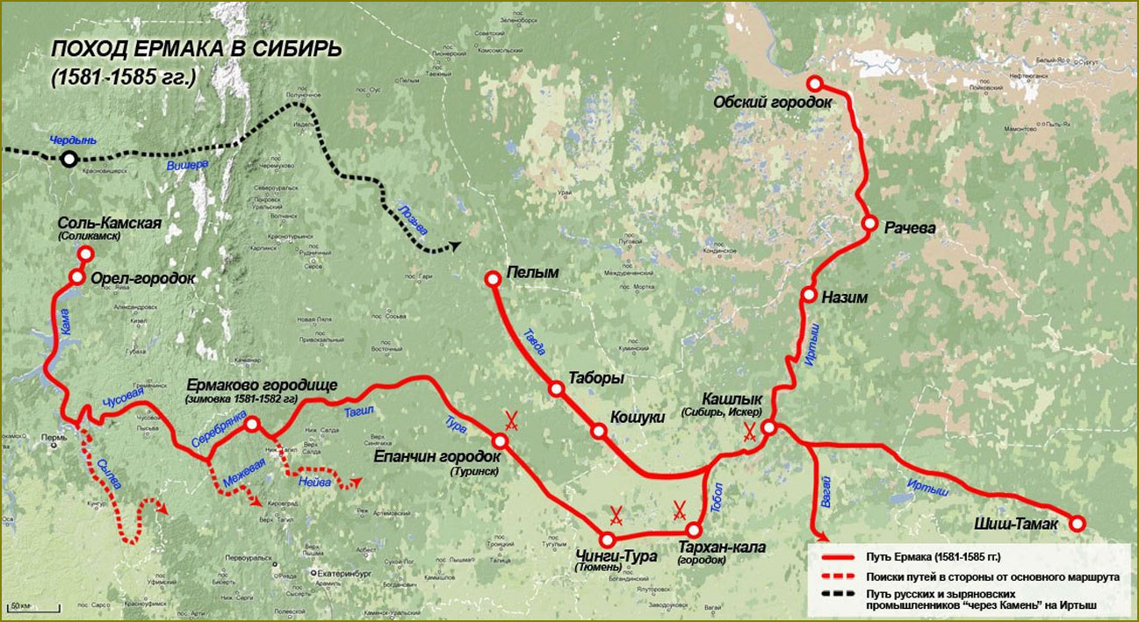
С конца XVI в. начинается заселение и освоение русскими Сибири. Начало этому положил поход ЕРМАКА в 1582 г.
ЕРМАК

Slide 10
Домашнее задание
Выучить записи в тетради
Вопрос 6 стр. 21 (письменно)

